Slide 1




ỦY BAN NHÂN DÂN QUẬN LONG BIÊN
TRƯỜNG TIỂU HỌC ĐÔ THỊ VIỆT HƯNG
BÀI GIẢNG ĐIỆN TỬ
KHỐI 3
MÔN: TOÁN

Slide 2
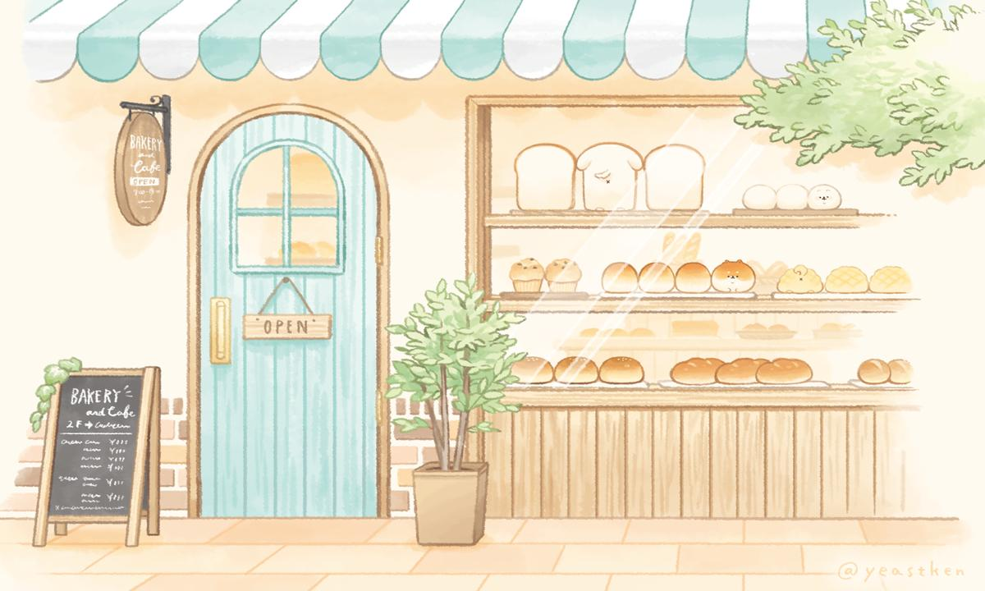













Slide 3



CHẶNG 2

Slide 4


Bài trước chúng ta đã cùng nhau nhào bột. Bây giờ hoàn thành bài 2 để tạo hình bánh nhé!

Slide 5








2. Chọn kết quả đúng với mỗi phép tính
12
24
20
36
8
32

Slide 6

Bánh đã được tạo hình.
Chúng ta hãy cùng hoàn thành các nhiệm vụ để nướng bánh nhé!

Slide 7

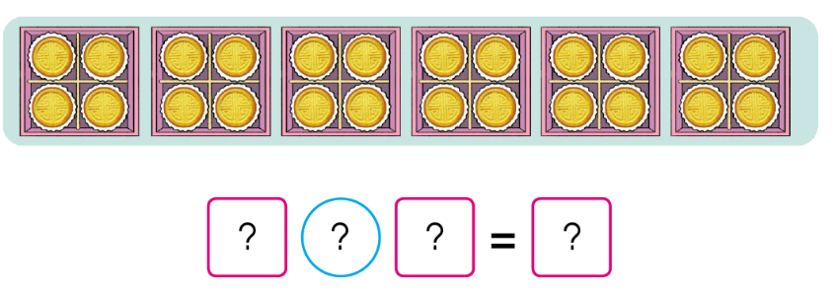

4
x
6
24

Slide 8
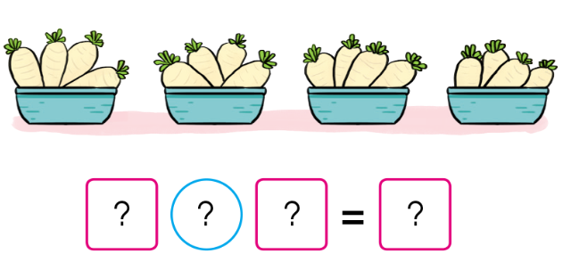
4
x
4
16

Slide 9


12
16
20
24
28
32
36
40
Các bạn thực hành bằng đồ dùng trực quan của các bạn.

Slide 10
4 x 3
4 x 7

Slide 11


Vậy là chúng ta đã
làm ra được những chiếc bánh ngon.

Slide 12


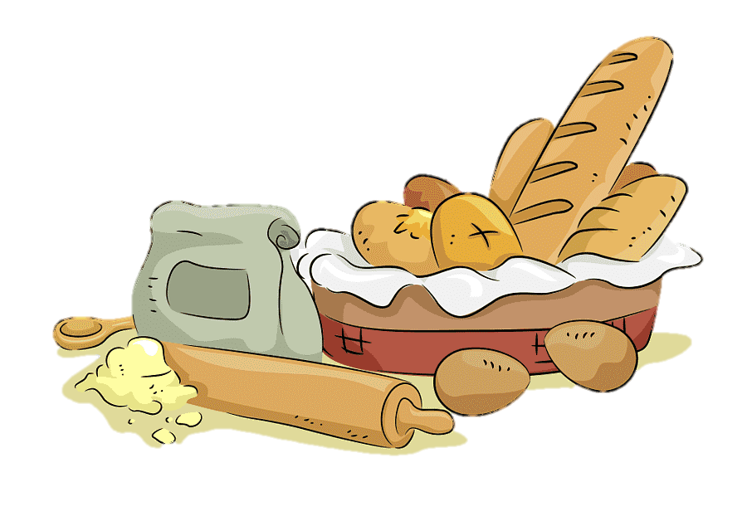
Chúng mình cùng
hoàn thành bài tập để tặng Mẹ nhé!

Slide 13
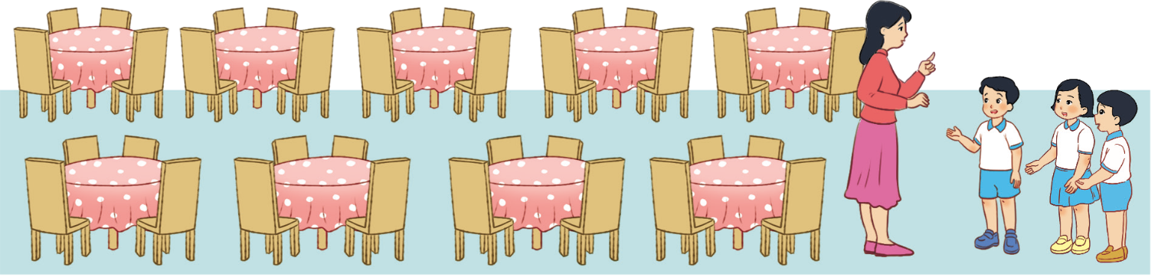
Bài giải:
9 bàn như thế có số chỗ ngồi là:
4 x 9 = 36 (chỗ ngồi)
Đáp số: 36 chỗ ngồi

Slide 14
4 x 5
Mỗi đĩa có 4 quả cam. Vậy 5 đĩa có số quả cam là:
4 x 5 = 20 (quả cam)
Mỗi túi có 4 cái kẹo. Vậy 5 túi như thế có:
4 x 5 = 20 (cái kẹo)
Một lớp học có 4 cái quạt. Vậy 5 lớp có:
4 x 5 = 20 (cái quạt)

Slide 15


Cảm ơn con nhiều nhé!
Notes:
Thiết kế: Hương Thảo – zalo: 0972115126

Slide 16



